Slide 1

USER
TRADERS
201533029 정재빈
201534027 진형준
201533030 조영민
201533011 박형준
201533019 이주경

Slide 2
프로젝트 일정
 | 1 | 2 | 3 | 4 | 5 | 6 | 7 | 8 | 9 | 10 | 11 | 12 | 13 | 14 | 15
아이디어 회의 및 계획서
개발 환경 도구 구성 및 협업 도구 셋팅
Flow Chart 및 데이터 베이스 구성
백 엔드 및 시큐리티
프론트 엔드
서버 배포

Slide 3


목차
1
작품 소개
2
개발동기 및 기대효과
3
기술 스택 및 역할 분담
4
완성 뷰

Slide 4

작품 소개

Slide 5



작품 소개
교내 중고거래 웹 커뮤니케이션 서비스

Slide 6

개발 동기
및
기대효과

Slide 7




개발 동기 및 기대효과
코로나 시대와 대학 개인주의 심화로인한 선배와 후배 간 커뮤니케이션 X

Slide 8





개발 동기 및 기대효과
강의에 필요한 물품을 살 때 금전적 고민이 됨

Slide 9



개발 동기 및 기대효과
User-Traders
UT 플랫폼을 통해 합리적인 가격의 물품 구매
및 구매자 – 판매자 니즈 충족

Slide 10

중고거래 판매를 통해 물품의 재활용 가능 및 경제적 이윤 추구
개발 동기 및 기대효과

Slide 11

기술 스택
및
역할 분담

Slide 12


















기술 스택
IDEA
형상 관리 도구
빌드 도구
FRONT END
BACK END

Slide 13
역할 분담
구분 | 기술 스택 | 라이브러리 | 개발 환경 도구 | 역할 분담
WEB FRONT END | JS CSS Ajax | Node.js Vue.js Yarn json | Visual studio code | 진형준 이주경
WEB BACK END | Java Spring Boot Tomcat Spring Jpa | Spring-boot-web Spring-Data-Jpa Tomcat Lombok KaKao-API ChatBot | Intellij | 정재빈 박형준 조영민
DB | MYSQL | Mysql | Mysql Intellij | 정재빈 박형준
SERVER 배포 | AWS | AWS EC2 AWS RDS | Putty Intellij | 정재빈 조영민
원격 공유 저장소 형상 관리 | Git Source tree | . | Intellij Git Source tree | ALL

Slide 14
기능 구현 역할 분담
구분 | 회원 | 중고 거래 | 검색 및 카테고리 | 장바구니/ 좋아요 | 쪽지함(메일함) | 카카오톡 채널
기능 | 로그인 회원가입 로그아웃 내 정보 | 게시물 등록(저장) 이미지 파일 업로드 게시물 목록 조회 게시물 상세 정보 조회 게시물 조회수, 장바구니를 담은 수, 좋아요 수 무한 스크롤 (페이지 네이션) 내 거래 게시물 목록 게시물 저장 시간 (몇분전 , 몇 시간전 , 몇 일전) | 9가지 카테고리에 따른 검색 검색어에 따른 검색 | 장바구니에 담기 (저장하기) 나의 장바구니 현황 장바구니 상세정보 장바구니 삭제 게시물 좋아요 | 쪽찌 보내기 받은 쪽지함 보낸 쪽지함 답장하기 쪽지 삭제 쪽지 상세정보 | 카카오톡 채널 API를 통한 웹서비스 가이드 고객센터 회원들에게 다양한 수신 정보 카카오톡에서 -> 유저 트레이더스 홈, 쪽지, 카테고리 검색 바로 이동
역할 분담 | Front: 진형준, 이주경 Back : 정재빈 | Front: 진형준 Back : 정재빈 , 조영민 | Front: 진형준 Back : 정재빈 ,박형준 | Front: 진형준 Back : 정재빈 | Front: 진형준 , 이주경 Back : 조영민 , 박형준 | Front: 이주경 Back : 조영민

Slide 15

완성 뷰

Slide 16
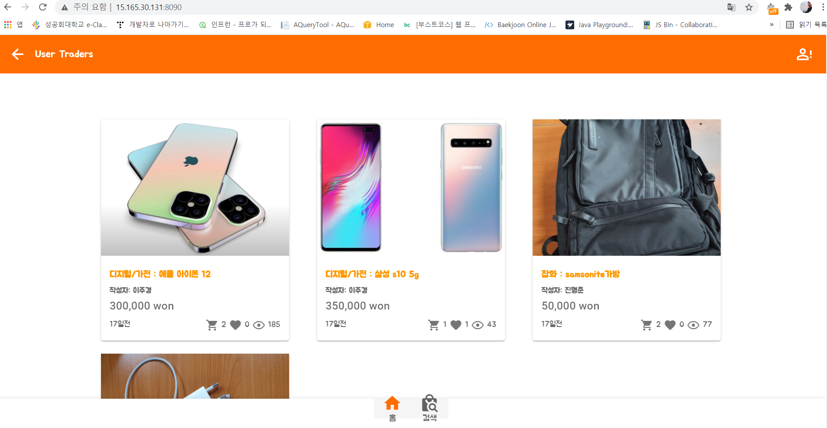
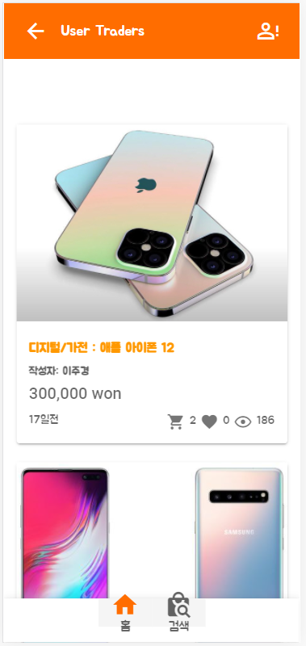
홈(게시물 목록)

Slide 17
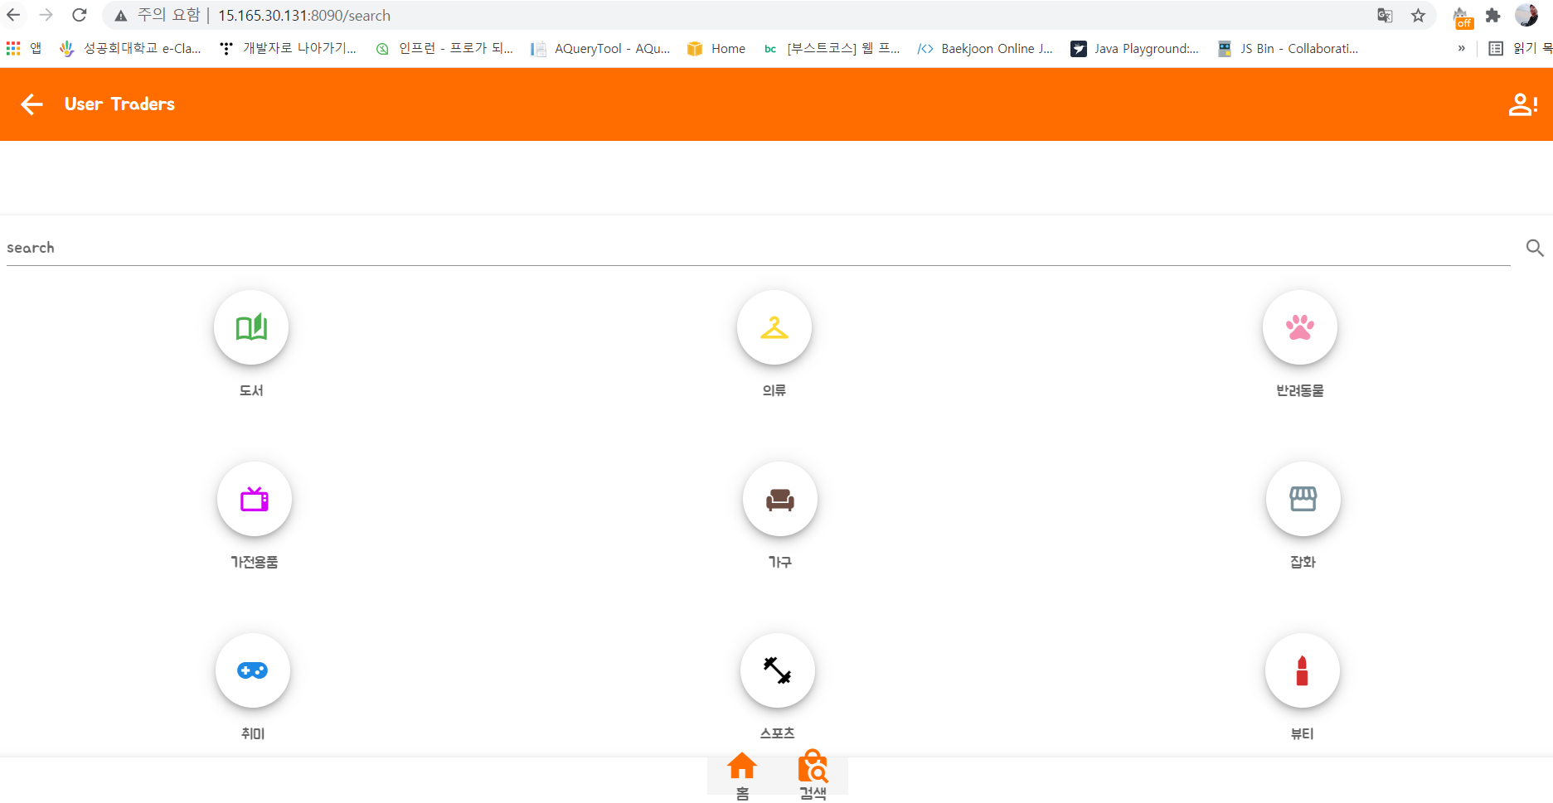
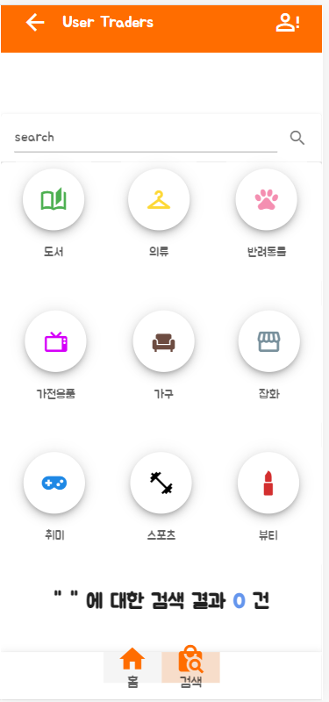
검색

Slide 18
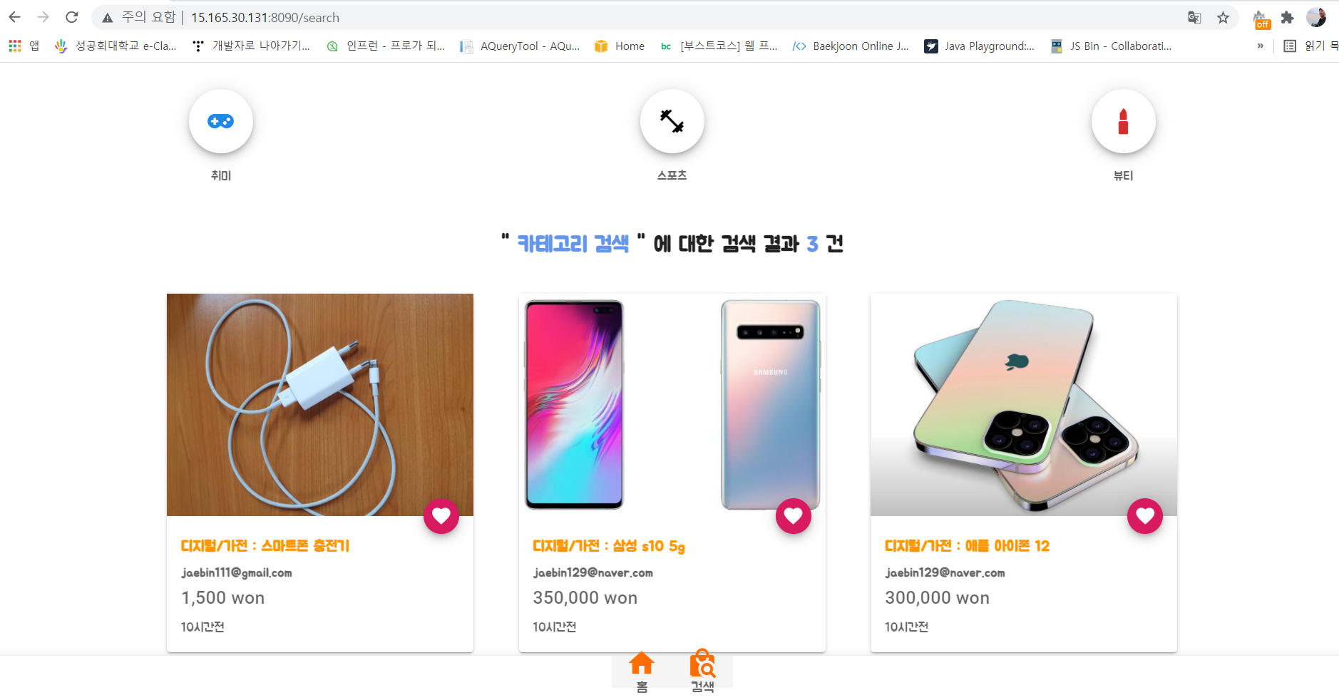
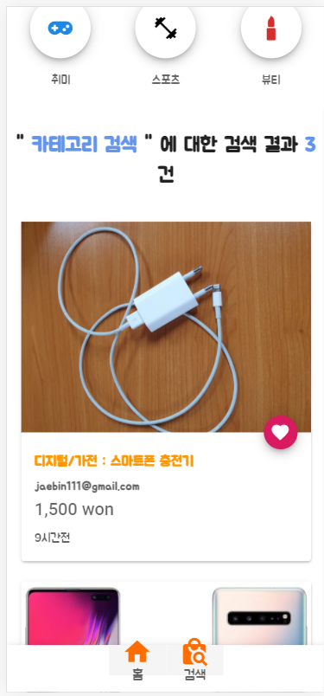
검색

Slide 19
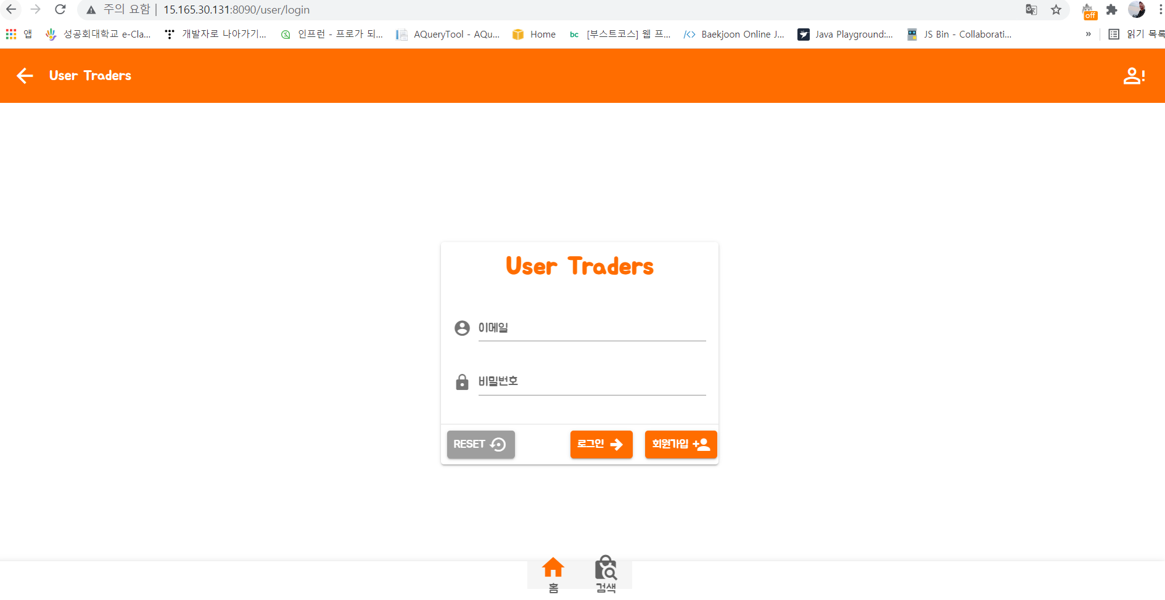
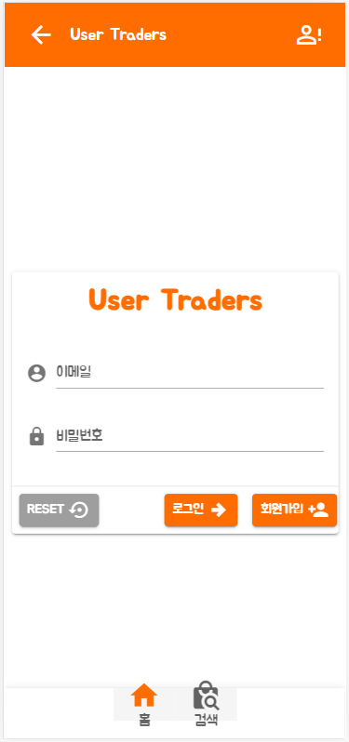
로그인

Slide 20
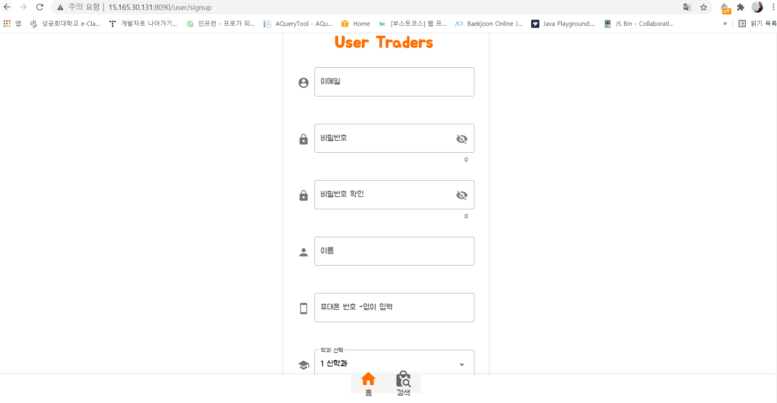
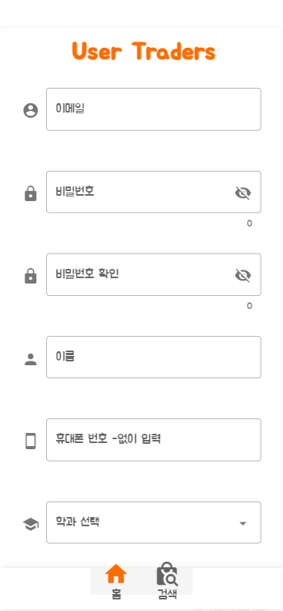
회원가입

Slide 21
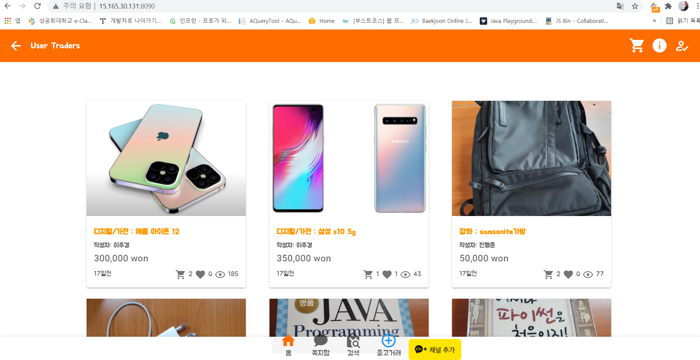
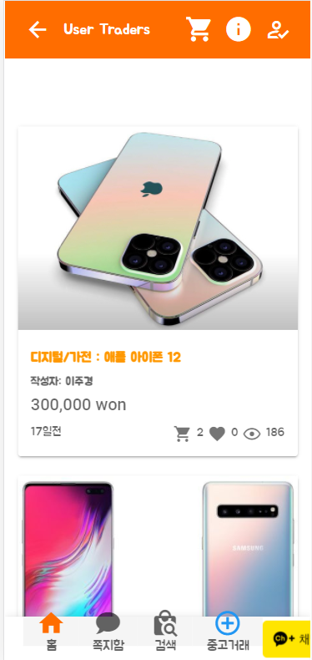
로그인 후 홈

Slide 22
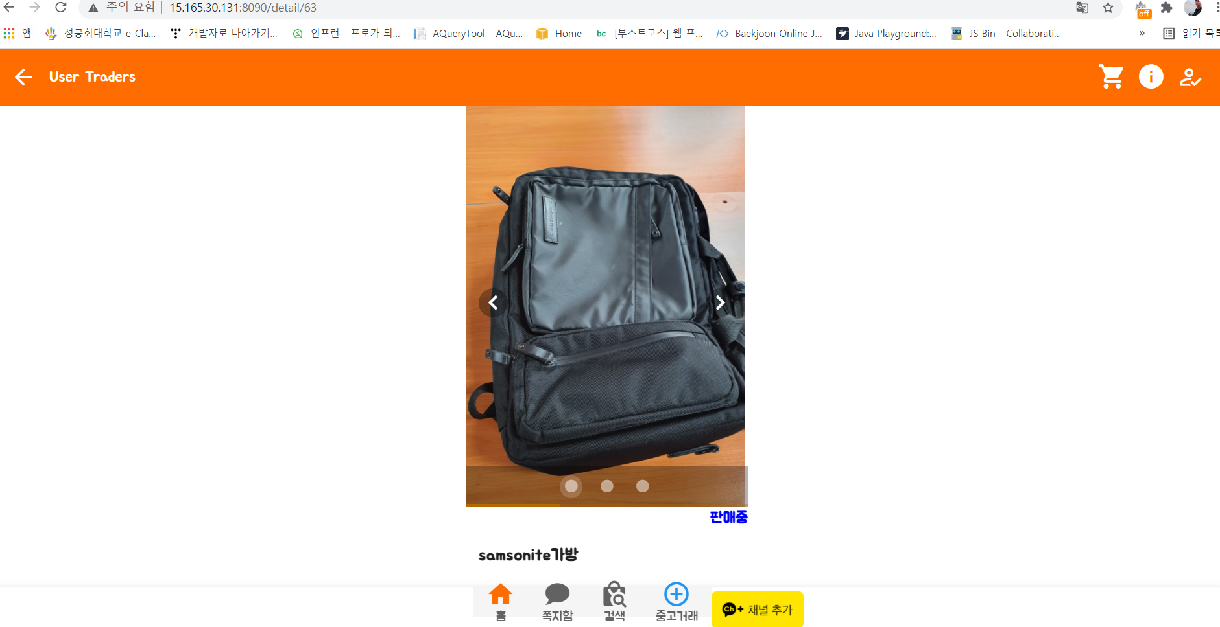
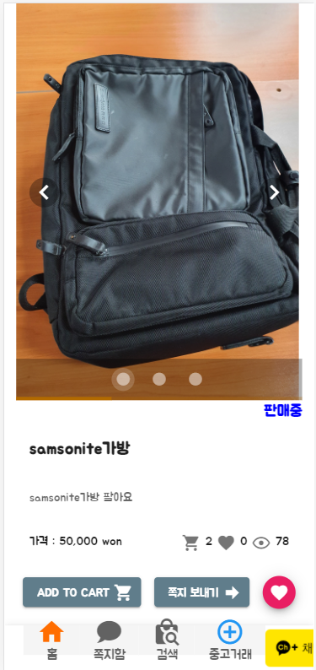
게시물 상세정보

Slide 23
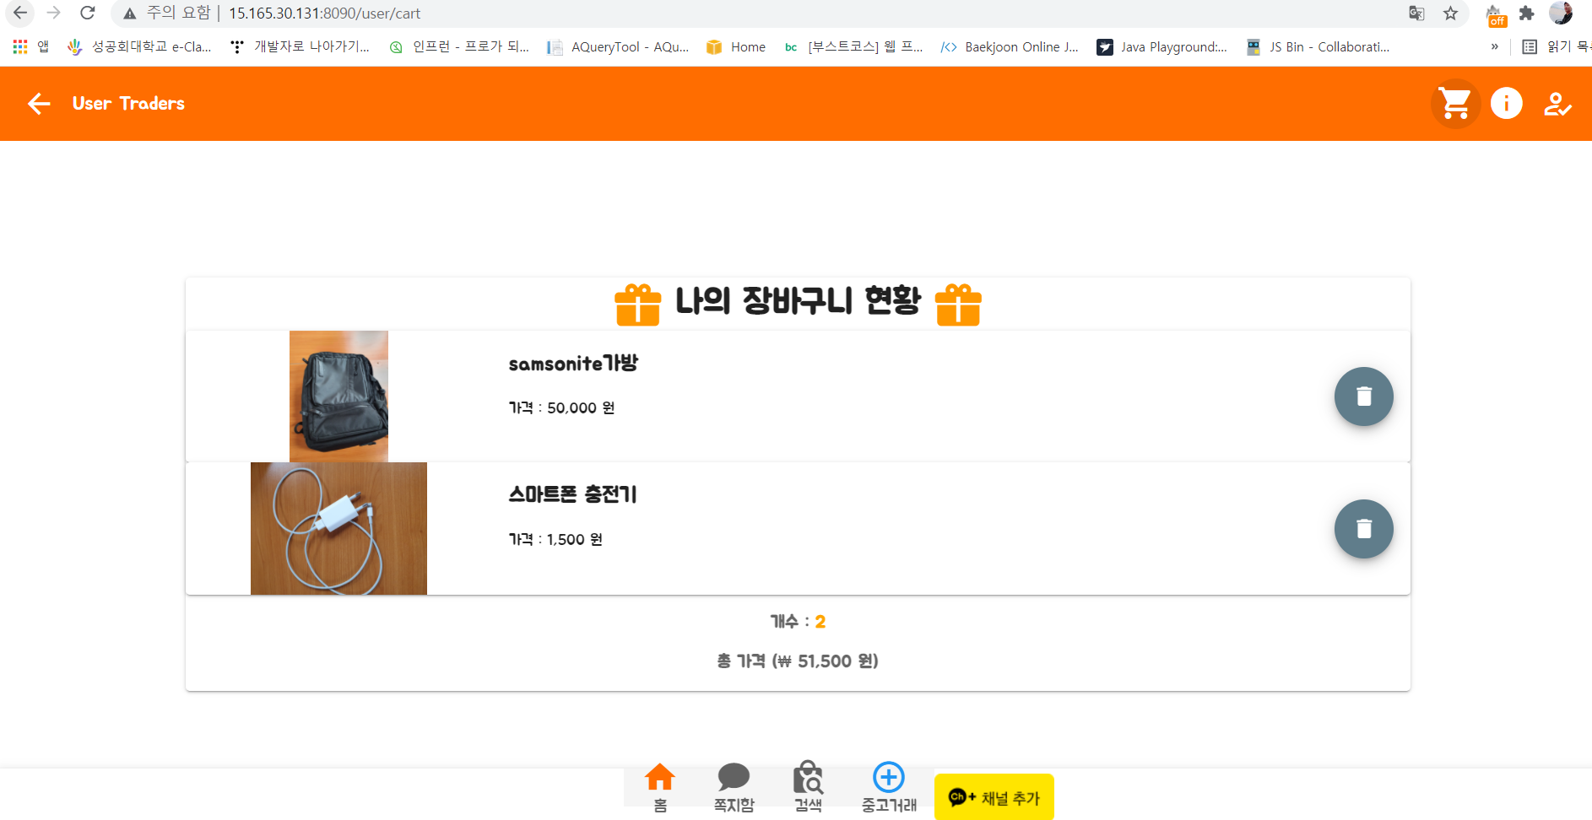
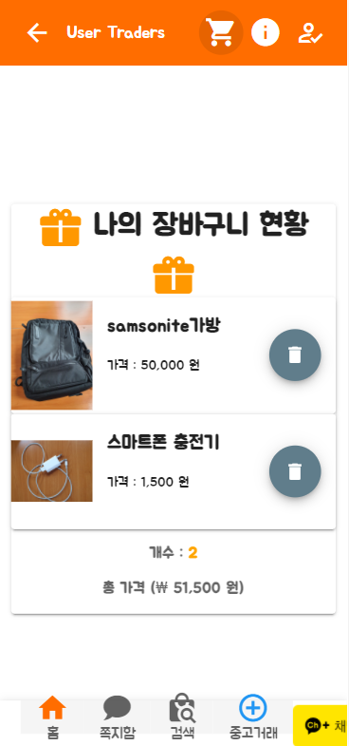
장바구니 저장 후 내 장바구니

Slide 24
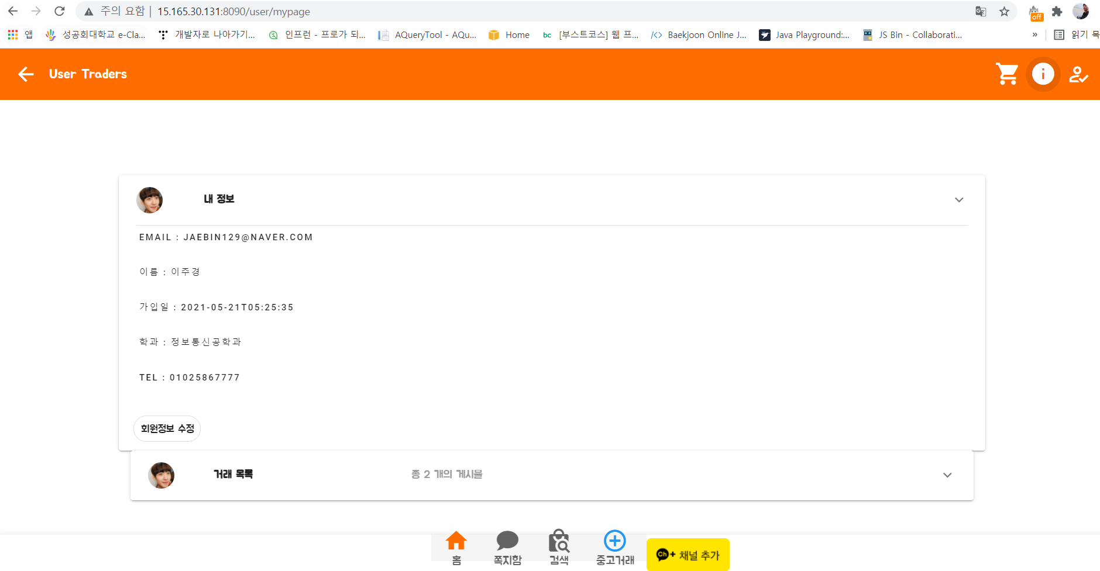
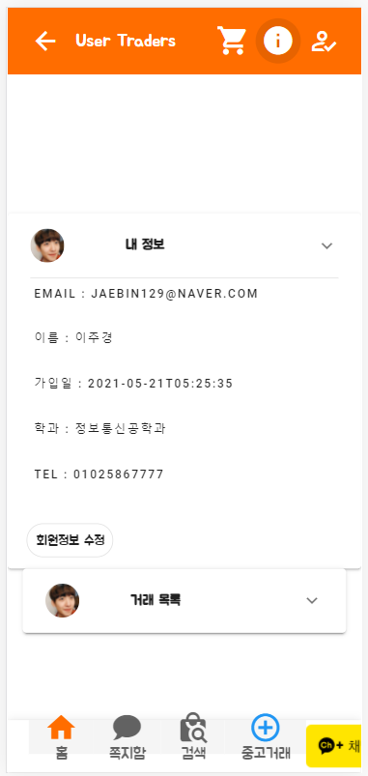
내 정보

Slide 25
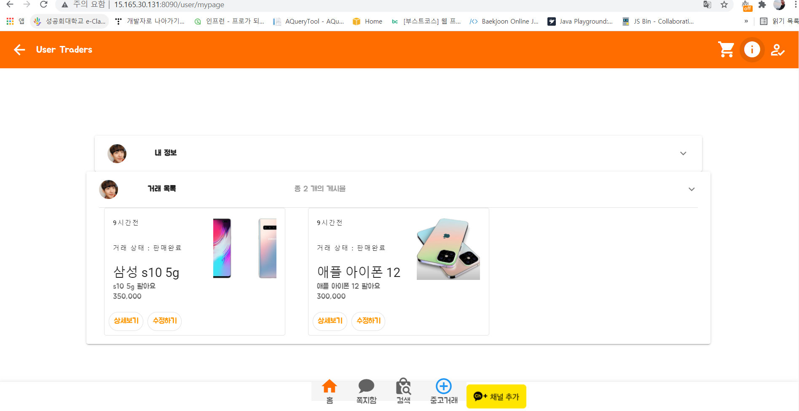
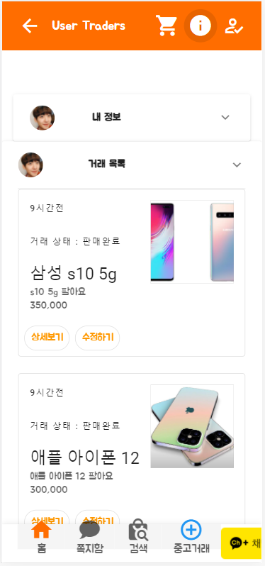
내 정보

Slide 26
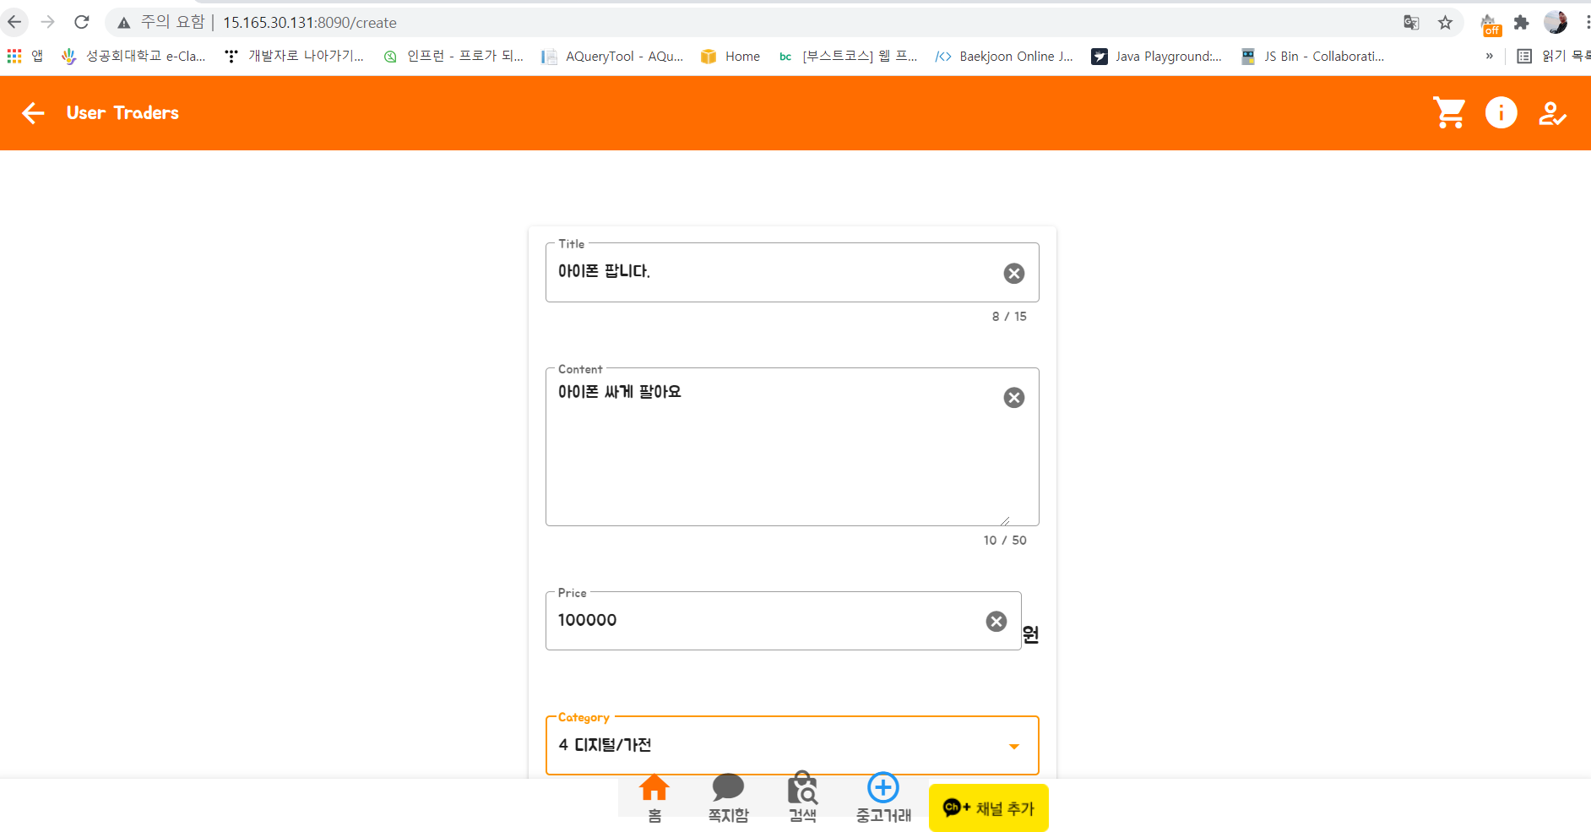
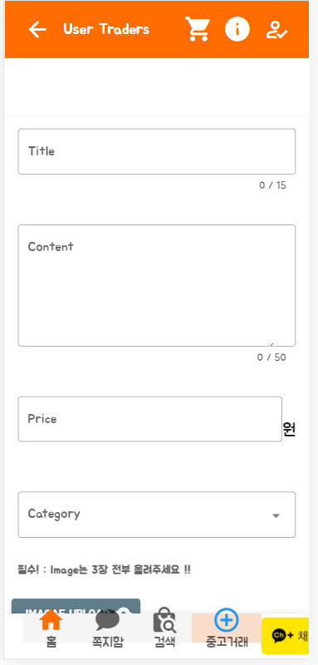
게시물 등록

Slide 27
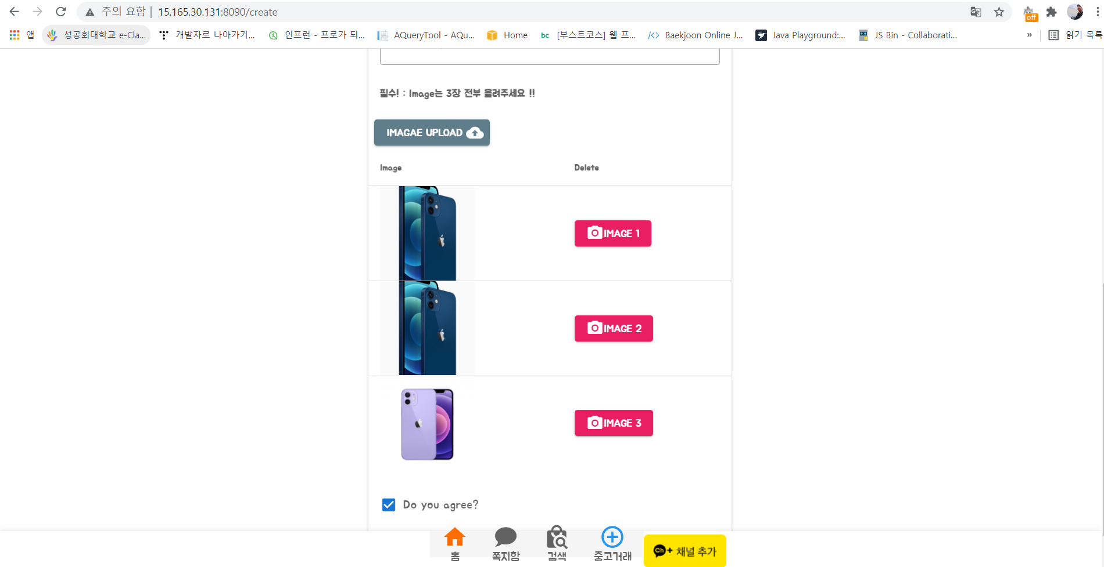
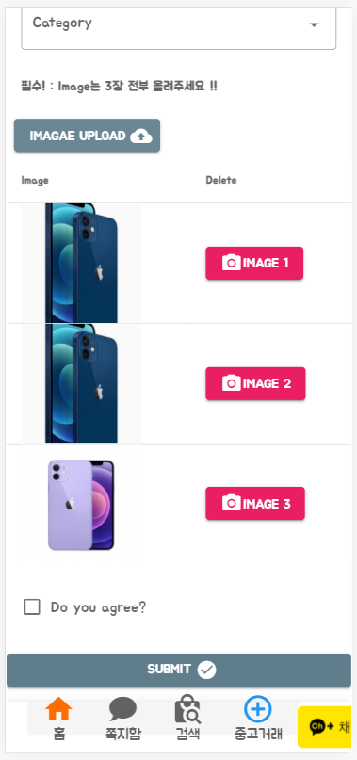
게시물 등록

Slide 28
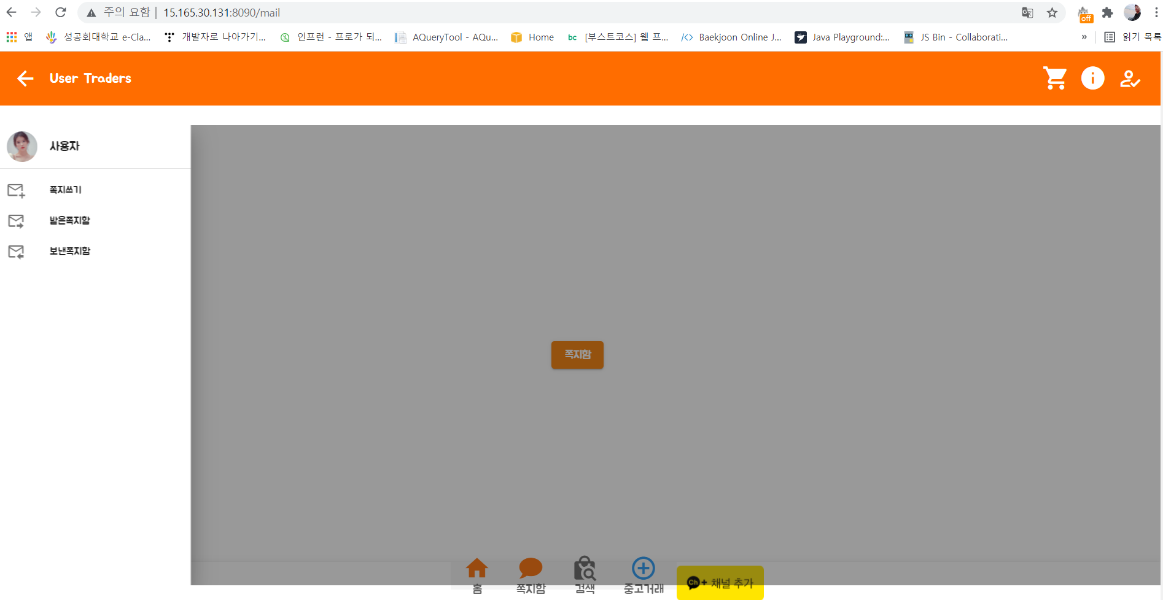
쪽지(메일)

Slide 29
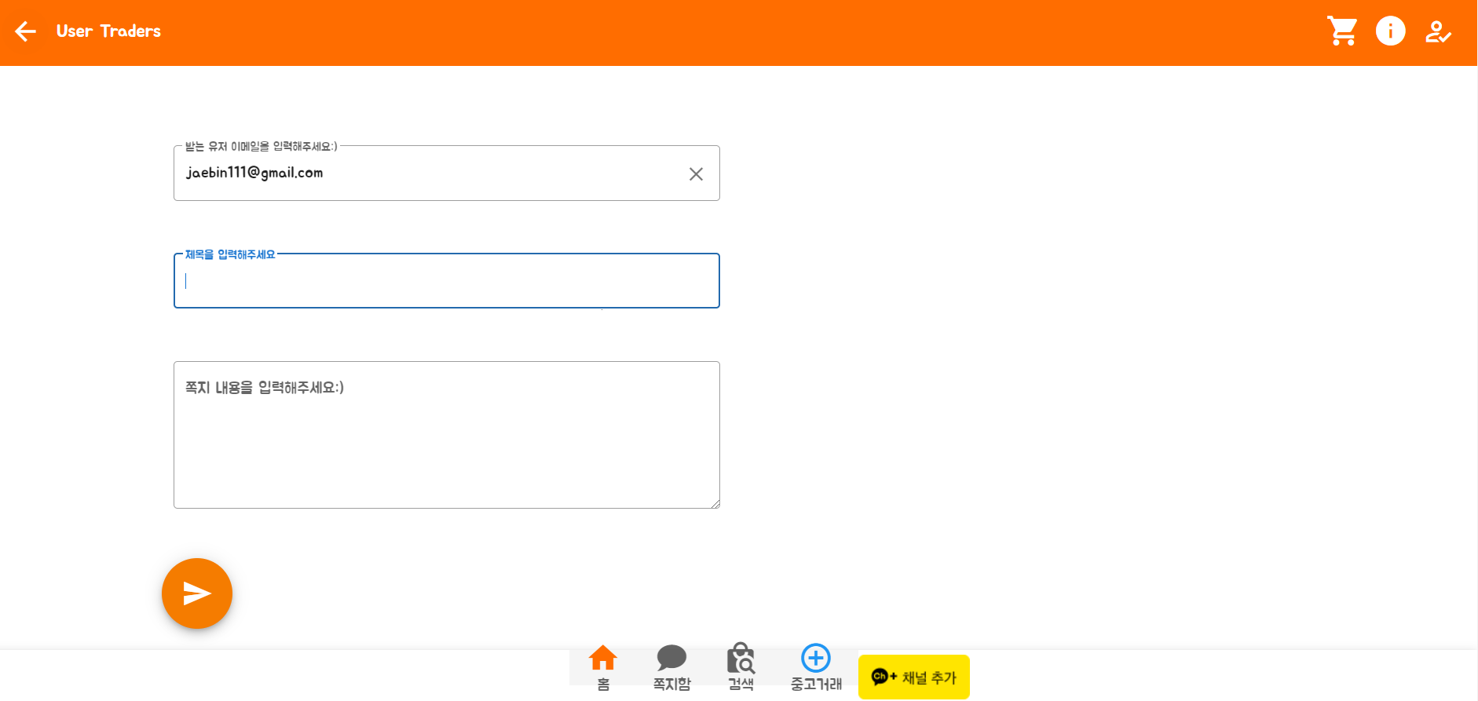
쪽지(메일)

Slide 30
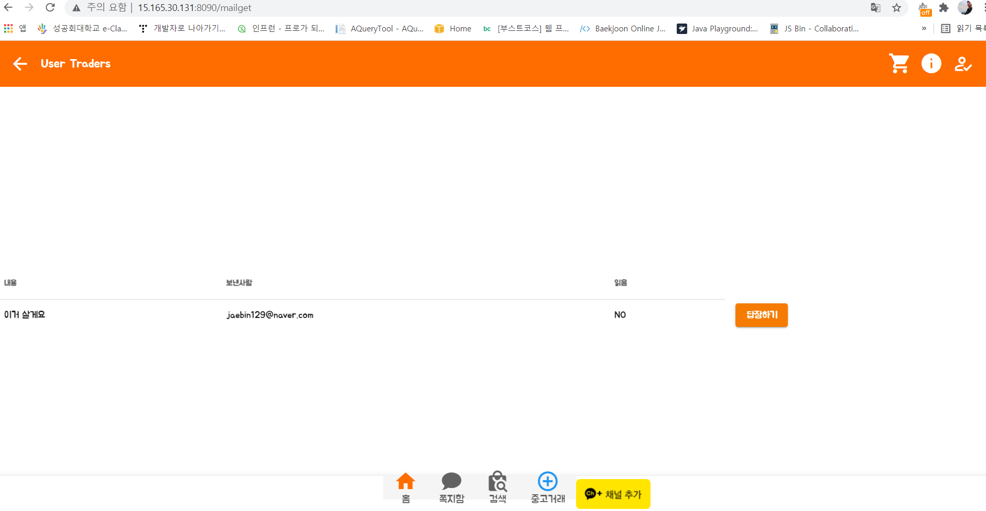
쪽지(메일)

Slide 31
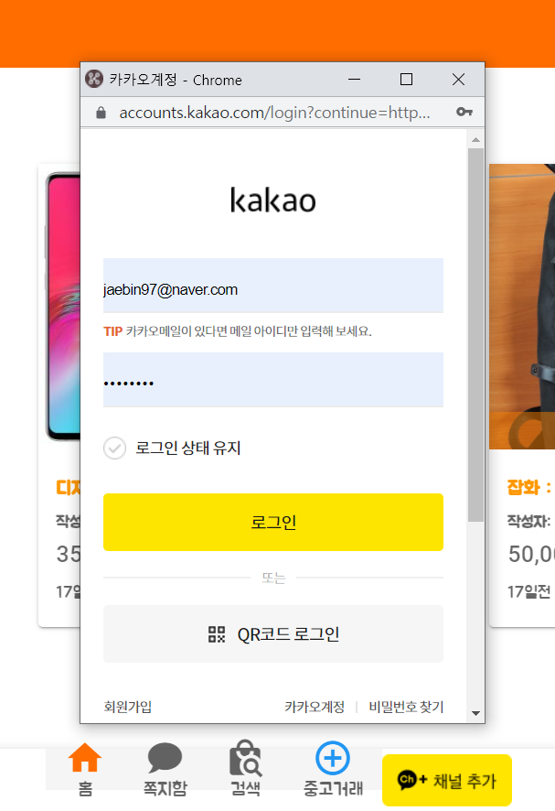
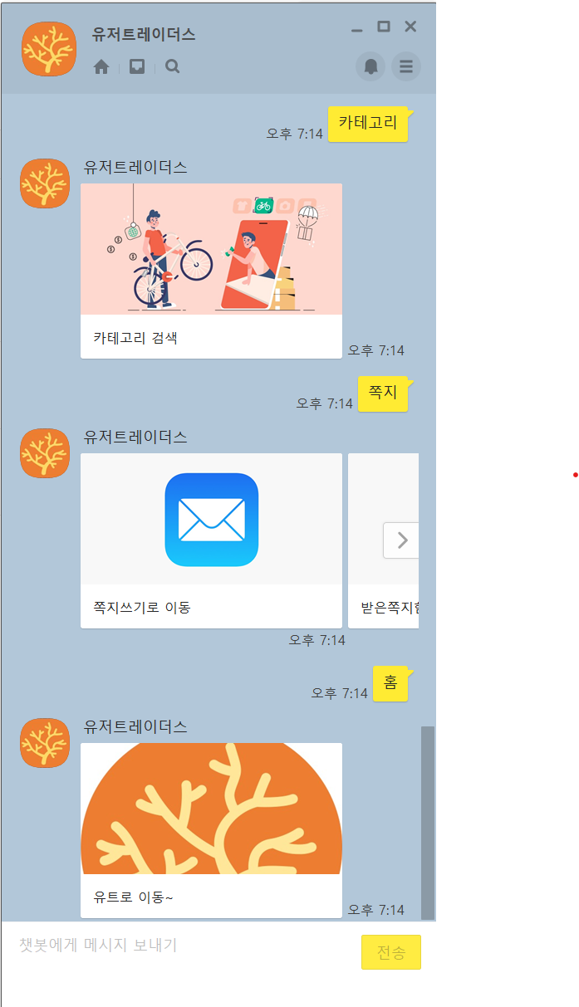
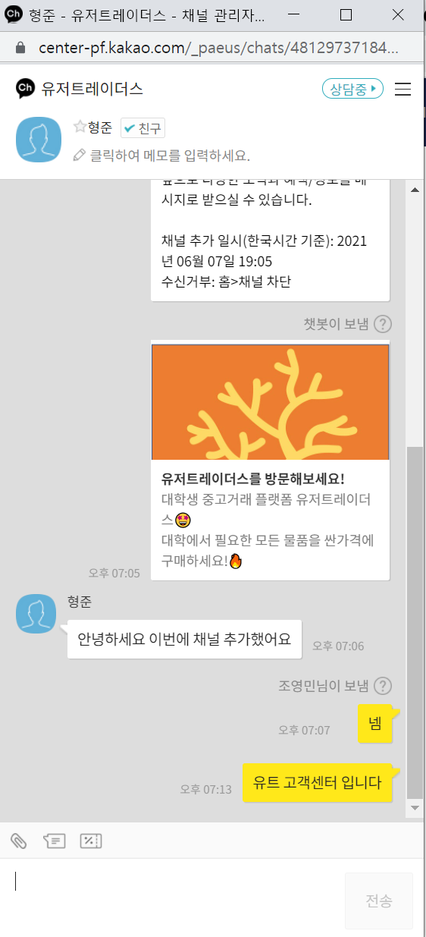
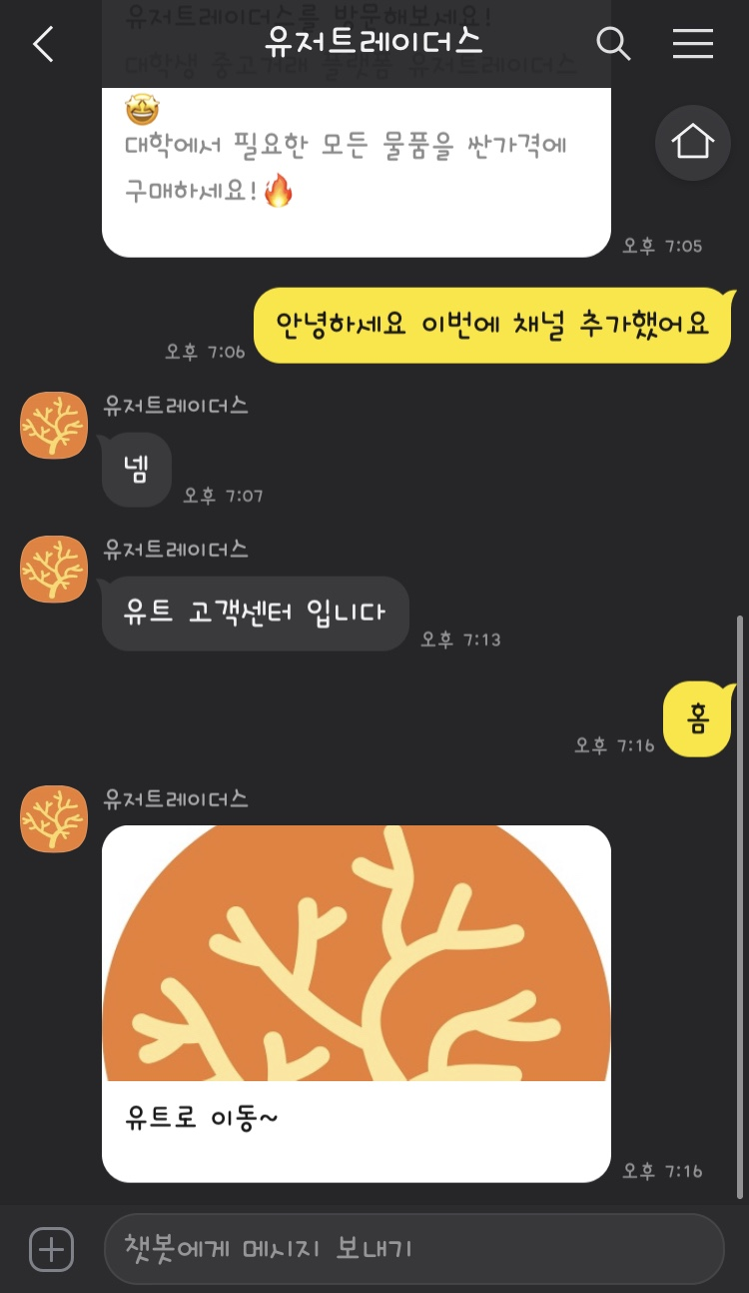
카카오톡 채널 챗봇
카카오톡 채널 추가 시 채널을 통한 고객센터 및 웹 카테고리, 쪽지, 홈으로 이동

Slide 32

Q&A

